Slide 1
KELOMPOK 1
Nama Anggota Kelompok:
Aisyah Mawar Kusuma Salsabilla : 201011400704
Andri Firman Saputra : 201011402125
Bani Maskur Muhammad Al-Walad : 201011401873
Rahmat Prasetyo : 201011400693
Yogi Rizky Pangestu : 201011400705

Slide 2
VIRTUAL MEMORY

Slide 3
MATERI
01
PENGERTIAN VIRTUAL MEMORY
02
TUJUAN VIRTUAL MEMORY
03
FUNGSI VIRTUAL MEMORY
04
CONTOH VIRTUAL MEMORY

Slide 4
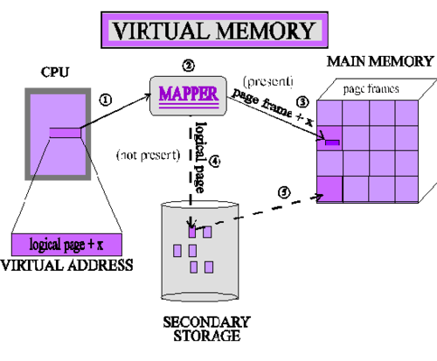
Pengertian Virtual Memory
Virtual Memory merupakan teknik yang digunakan untuk memisahkan antara memori fisik dan memori logisnya. Memori logis adalah kumpulan halaman yang ada di dalam sebuah program. Selain itu, virtual memory juga hanya akan membawa halaman yang selanjutnya dibutuhkan ke memori fisik atau memori utama. Memori virtual juga bisa diartikan sebagai memori tambahan yang merupakan sebuah fitur dari masing-masing sistem operasi. Dengan adanya virtual memory ini, maka pekerjaan seorang programmer menjadi lebih mudah pada saat kapasitas data dan juga programnya melebihi dari kapasitas yang utama.

Slide 5
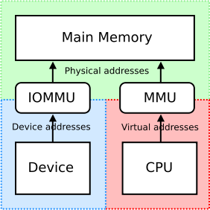
Alamat Memori Mutlak & Relatif
Alamat memori mutlak (alamat fisik)
Sel memori pada memori kerja adalah sumber daya berbentuk fisik, sehingga untuk mencapai sel memori ini digunakan kata pengenal. Maka disebutlah alamat fisik dan karena nomor alamat fisik ini bersifat mutlak (nomor setiap sel adalah tetap), maka disebut juga alamat mutlak.
Alamat memori relatif (alamat logika)
Alamat memori yang digunakan oleh program / data berurutan / berjulat. Jika kita menggunakan alamat 1, maka kitapun menggunakan alamat 2,3, … dan untuk 1 informasi jika alamat awalnya 0 dan alamat lainnya relatif terhadap alamat awal 0 ini, maka dinamakan alamat relatif. Dan alamat tersebut adalah logika dari untaian alamat yang menyimpan informasi maka dikenal alamat memori logika.
Contoh : alamat awal relatif 0, alamat awal fisik 14726, maka selisihnya = relokasinya = 14726-0 = 14726.

Slide 6
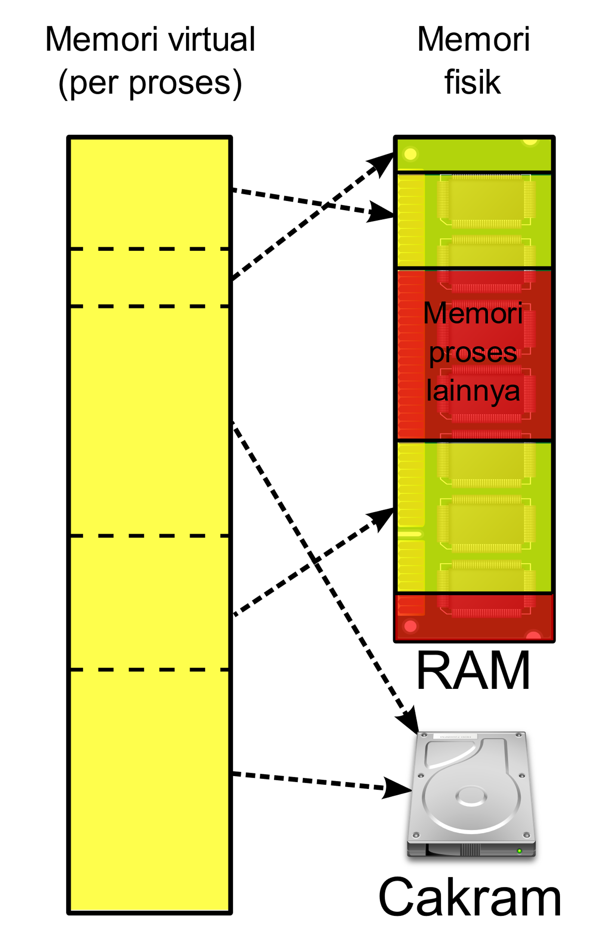
Tujuan Virtual Memory
Lalu apa tujuan dari penerapan virtual memory? Perlu Anda ketahui bahwa virtual memory bertujuan untuk menciptakan sebuah file khusus yang dinamakan sebagai swapfile. Hal tersebut kemudian memberikan beberapa ruang kosong pada memori agar bisa digunakan untuk aplikasi selanjutnya. Ketika data yang ada di swapfile dibutuhkan, data tersebut akan ditukar atau di-swap dengan data terakhir yang sudah digunakan di dalam RAM. Hal ini membuat swap file memiliki karakteristik seperti RAM meskipun memang programnya tidak bisa langsung dijalankan dari swapfile tersebut.

Slide 7
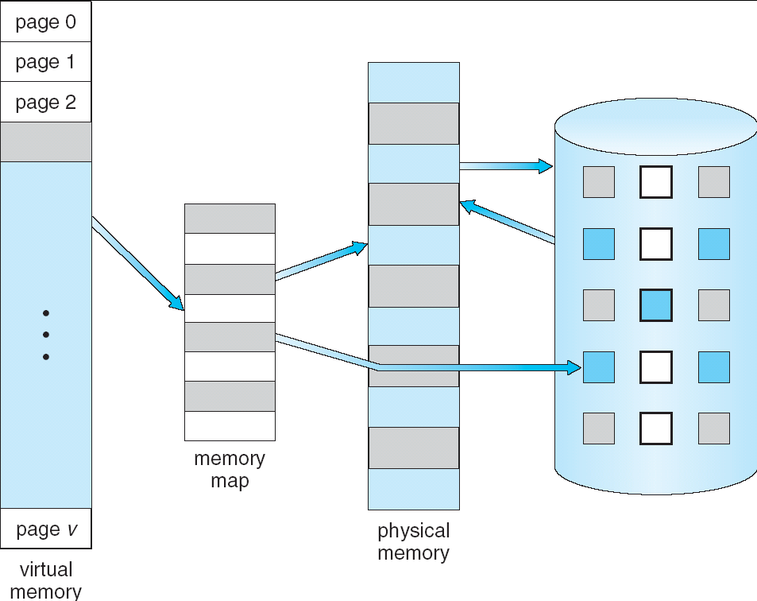
Fungsi Virtual Memory
Setelah mengetahui pengertian dan juga tujuan virtual memory, informasi berikutnya adalah seputar fungsi yang dimiliki oleh virtual memory.
Virtual memory berperan dalam menangani beban yang berlebihan yang terjadi pada RAM
Memori virtual juga berfungsi sebagai cadangan RAM, namun tidak sampai menggantikan fungsi dari RAM
Fungsi lainnya adalah virtual memory untuk menyimpan data yang berasal dari RAM, namun tidak meneruskan data tersebut ke prosesor
Untuk data yang disimpan di dalam virtual memory hanya bersifat sementara

Slide 8
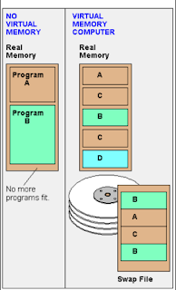
Contoh Virtual Memory
Contoh: 10 program dengan ukuran 2 MB dapat berjalan di memori berkapasitas 4 MB. Tiap program dialokasikan 256 Kbyte dan bagian-bagian proses (swap in) masuk ke dalam memori fisik begitu diperlukan dan akan keluar (swap out) jika sedang tidak diperlukan.
keuntungan penggunaan memori virtual adalah sebagai berikut:
Untuk program 10 MB tidak seluruh bagian dimasukkan dalam memori fisik.
Berkurangnya proses I/O yang dibutuhkan (lalu lintas I/O menjadi rendah). Misalnya untuk program butuh membaca dari disk dan memasukkan dalam memory setiap kali diakses.
Ruang menjadi lebih leluasa karena berkurangnya memori fisik yang digunakan.
Pesan-pesan error hanya dimasukkan jika terjadi error.
Meningkatnya respon, karena menurunnya beban I/O dan memori.
Bertambahnya jumlah pengguna yang dapat dilayani.
Ruang memori yang masih tersedia luas memungkinkan komputer untuk menerima lebih banyak permintaan dari pengguna.

Slide 9
TERIMA KASIH

Slide 10
Referensi
https://www.nesabamedia.com/pengertian-virtual-memory/
http://alfianwarisman.blogspot.com/2015/12/contoh-dan-devinisi-virtual-memory.html

